Slide 1
车架培训.1

Slide 2
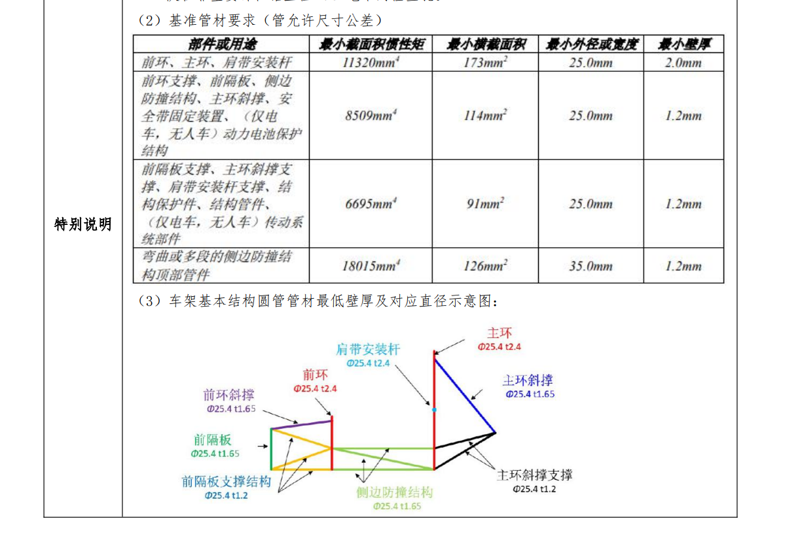
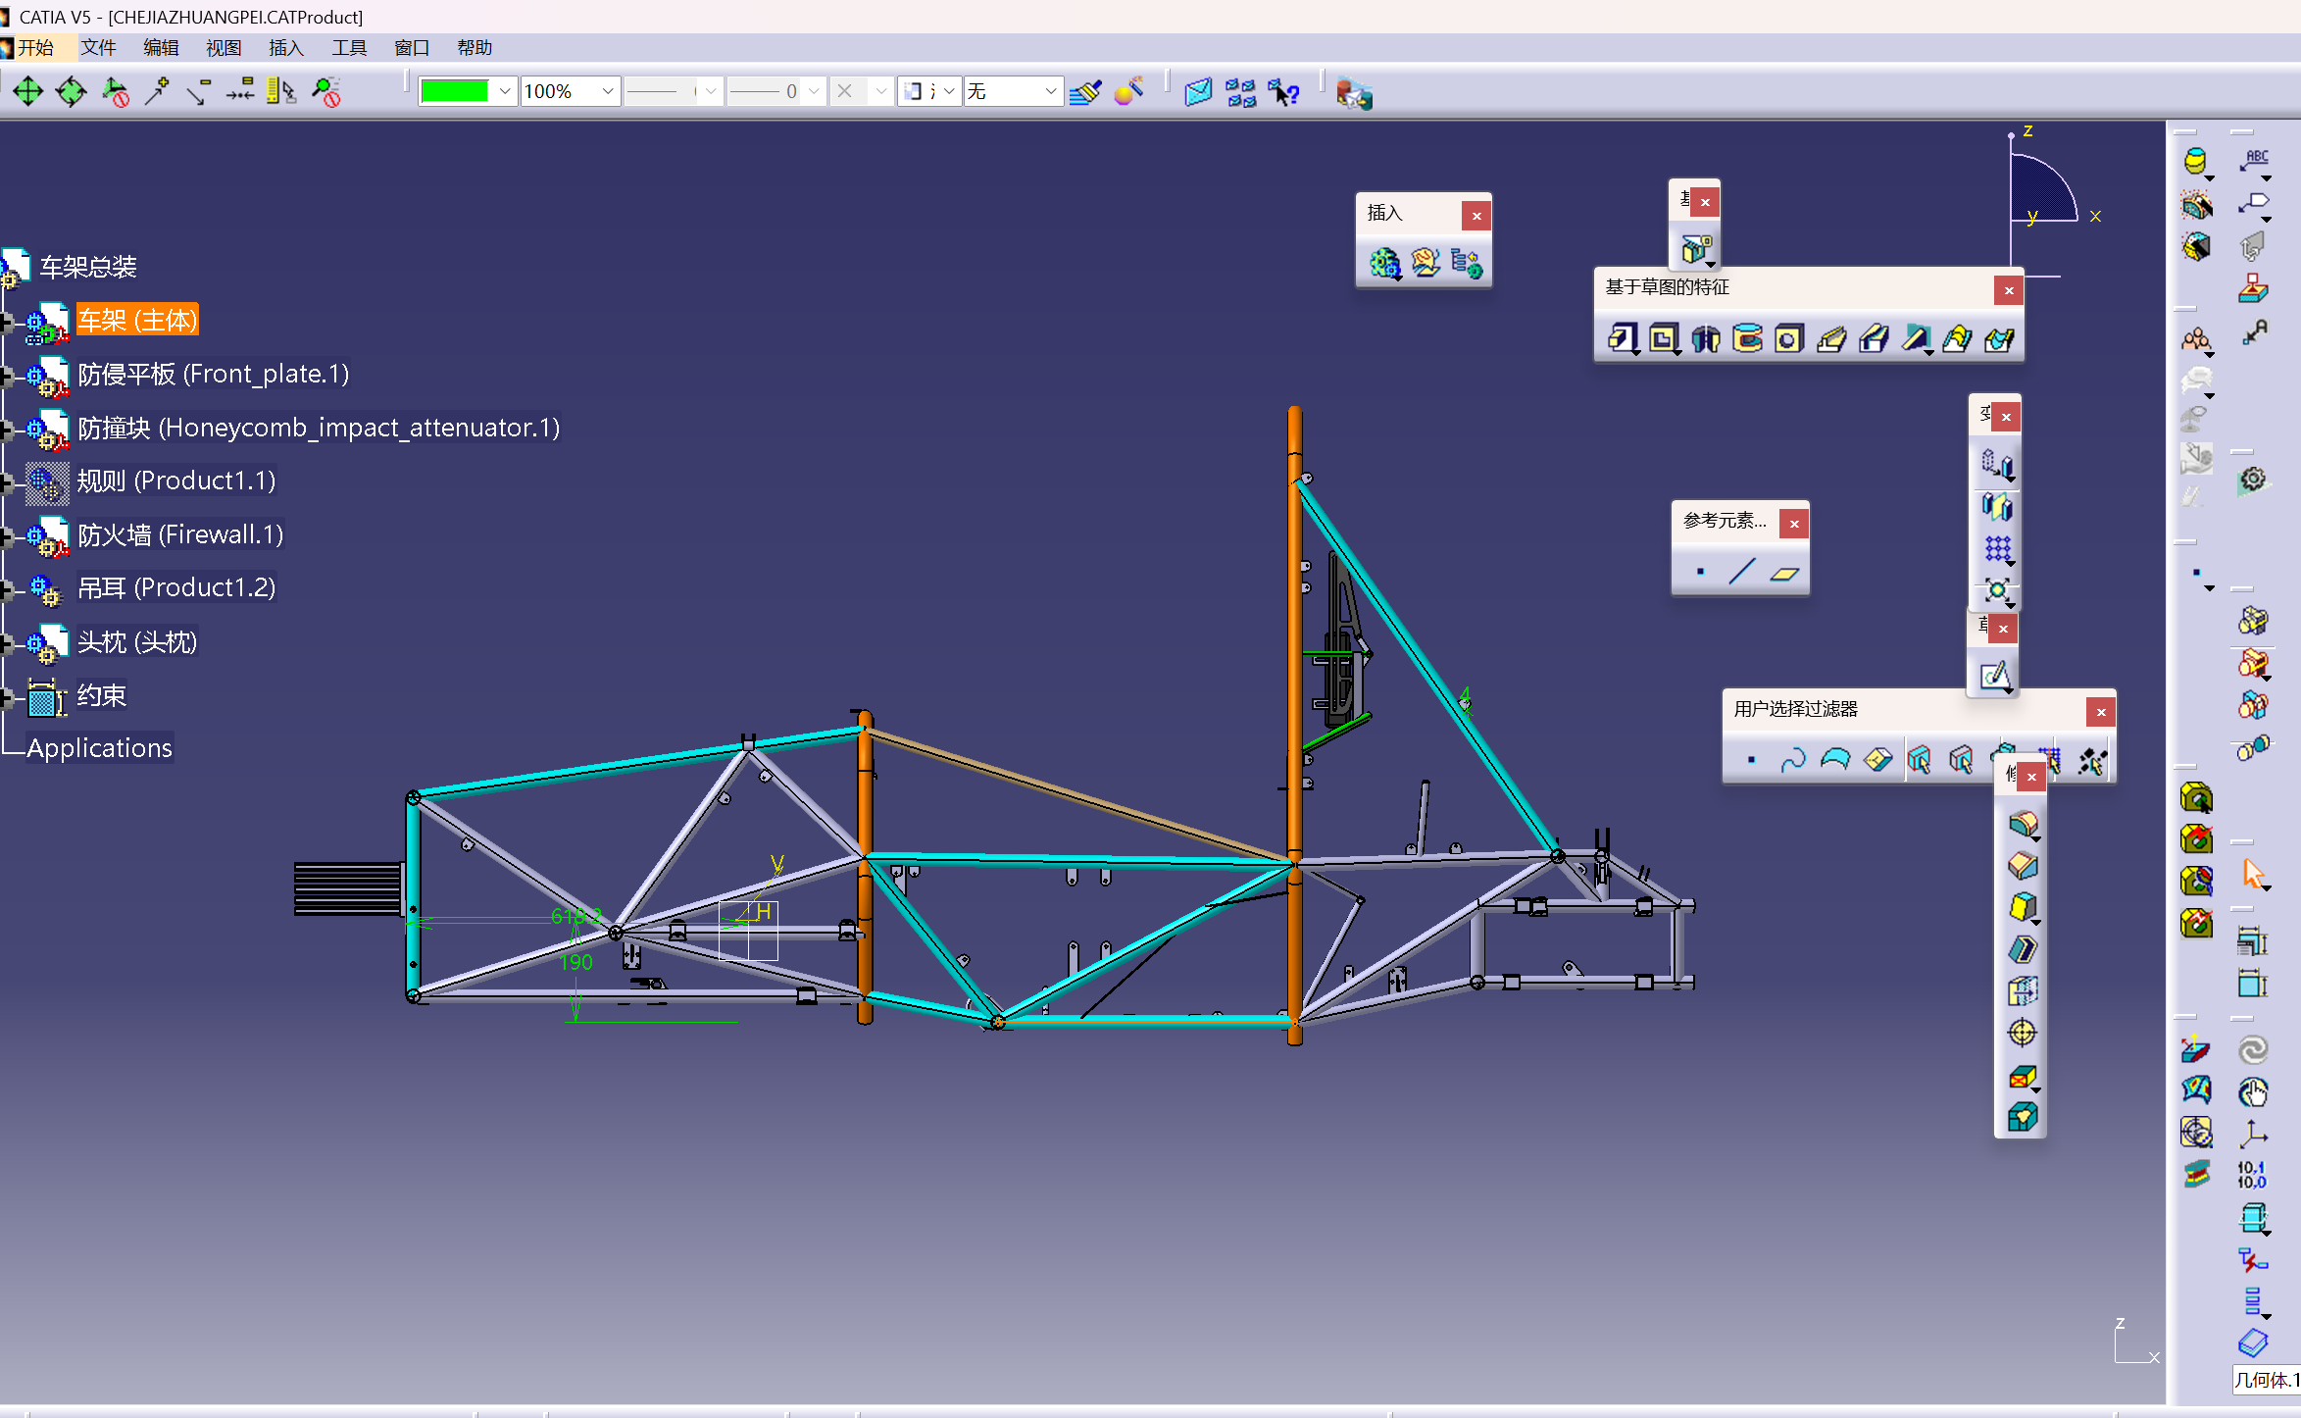
车架各部分名称

Slide 3
车架设计流程
熟悉规则，进行人机
建立车架
车架的仿真优化
建立夹具
建立吊耳
出图
加工

Slide 4
钢管车架的建立过程
通过人机工程、上代车架、设计目标、部件位置得到某些车架数据
建立悬架硬点
画出车架线图，并用肋建立出初版车架
根据其他组的需要进行调整
进行仿真优化

Slide 5
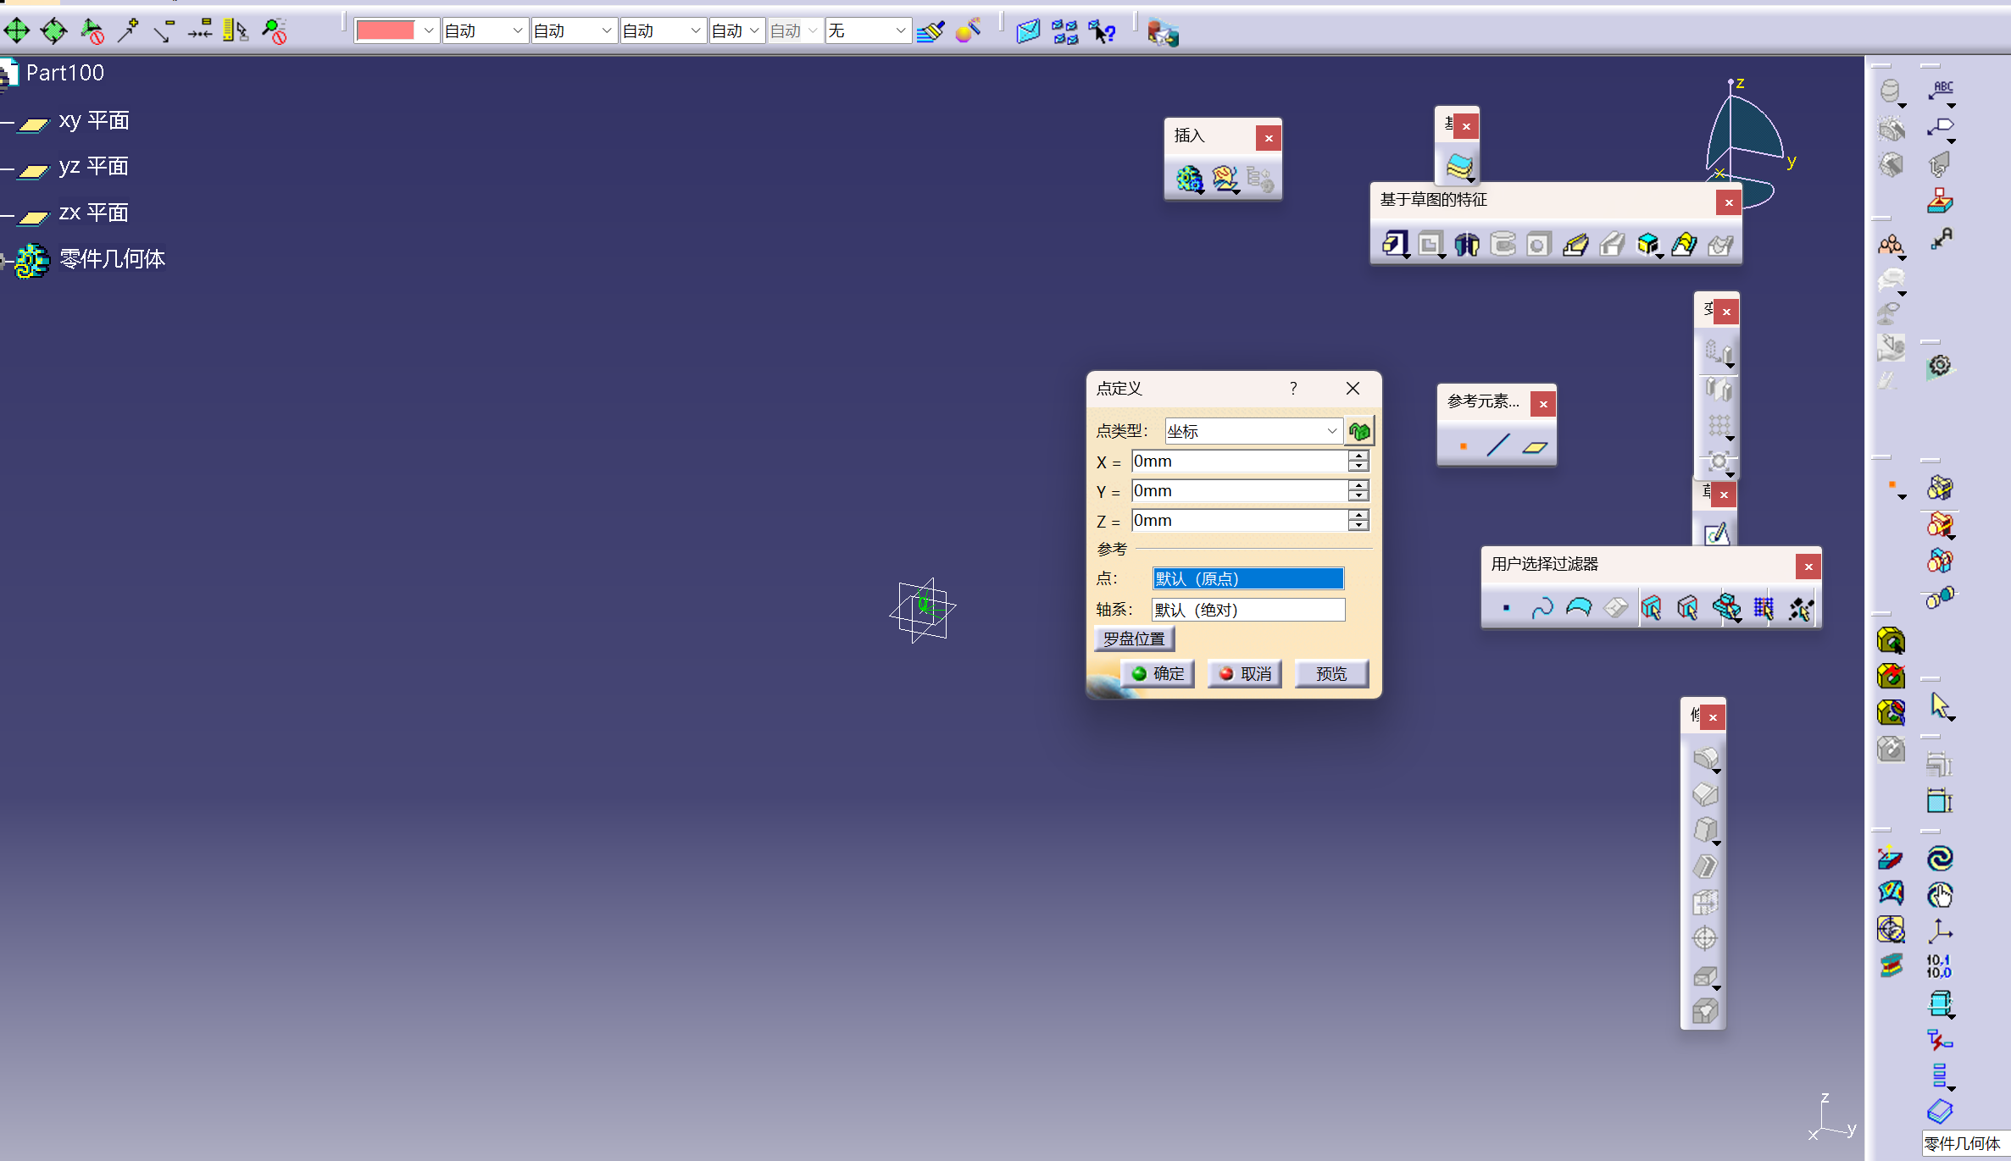
悬架硬点的建立
1.点击参考元素的点
2.输入坐标（注意参考点是原点）

Slide 6


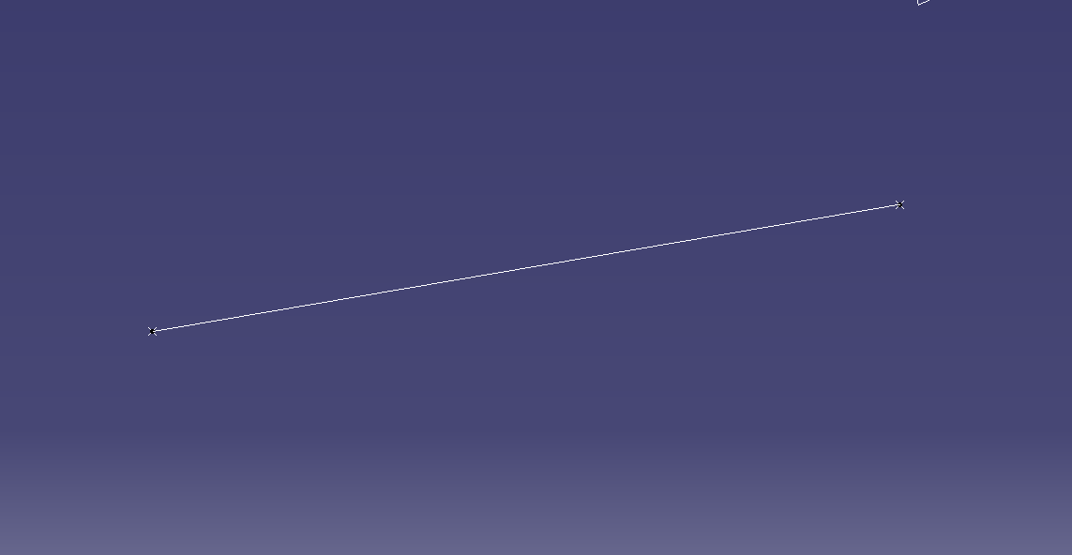

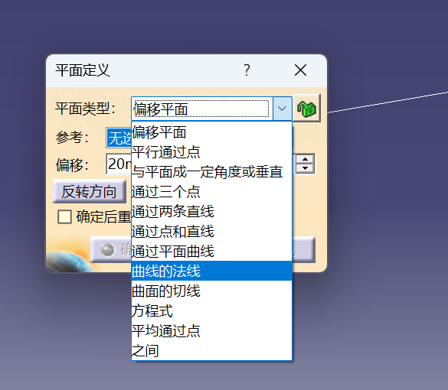
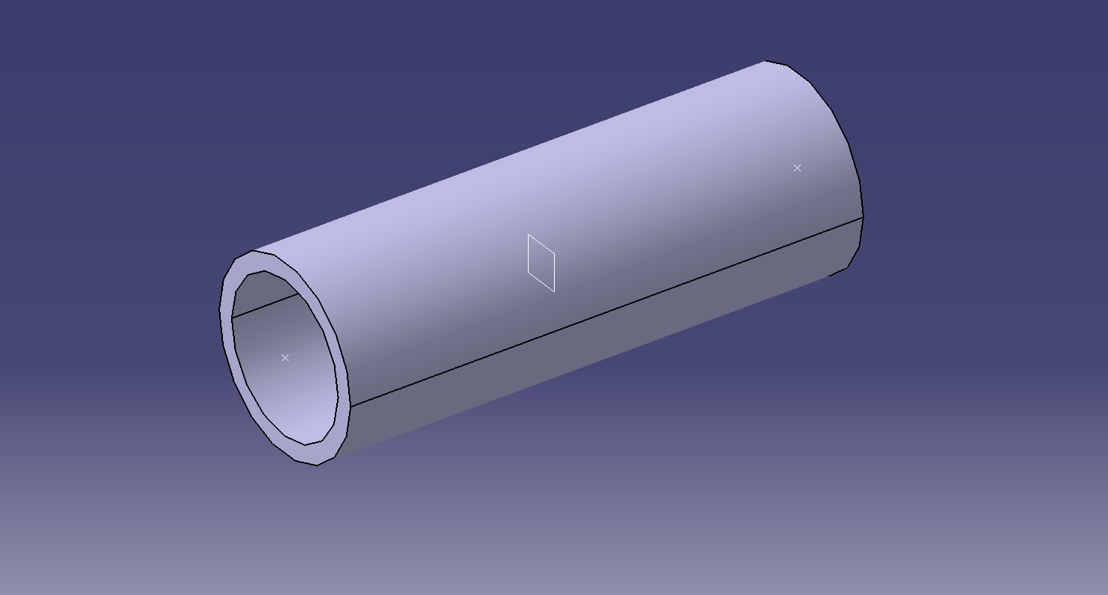
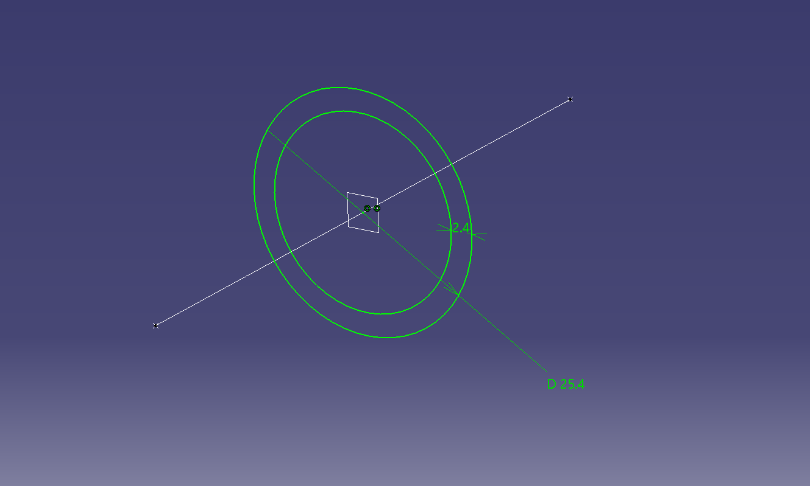
画钢管的步骤
约束方法：按住ctrl键选择多个元素后右侧的“对话框中定义的约束”就会亮起，可在其中进行距离，相合等约束
1、先画一根线（两点连接）
3、在草图中随便画两个圆
4、退出草图，找到“肋“操作
画出钢管
2、再建一个面
然后用约束操作画成这样

Slide 7
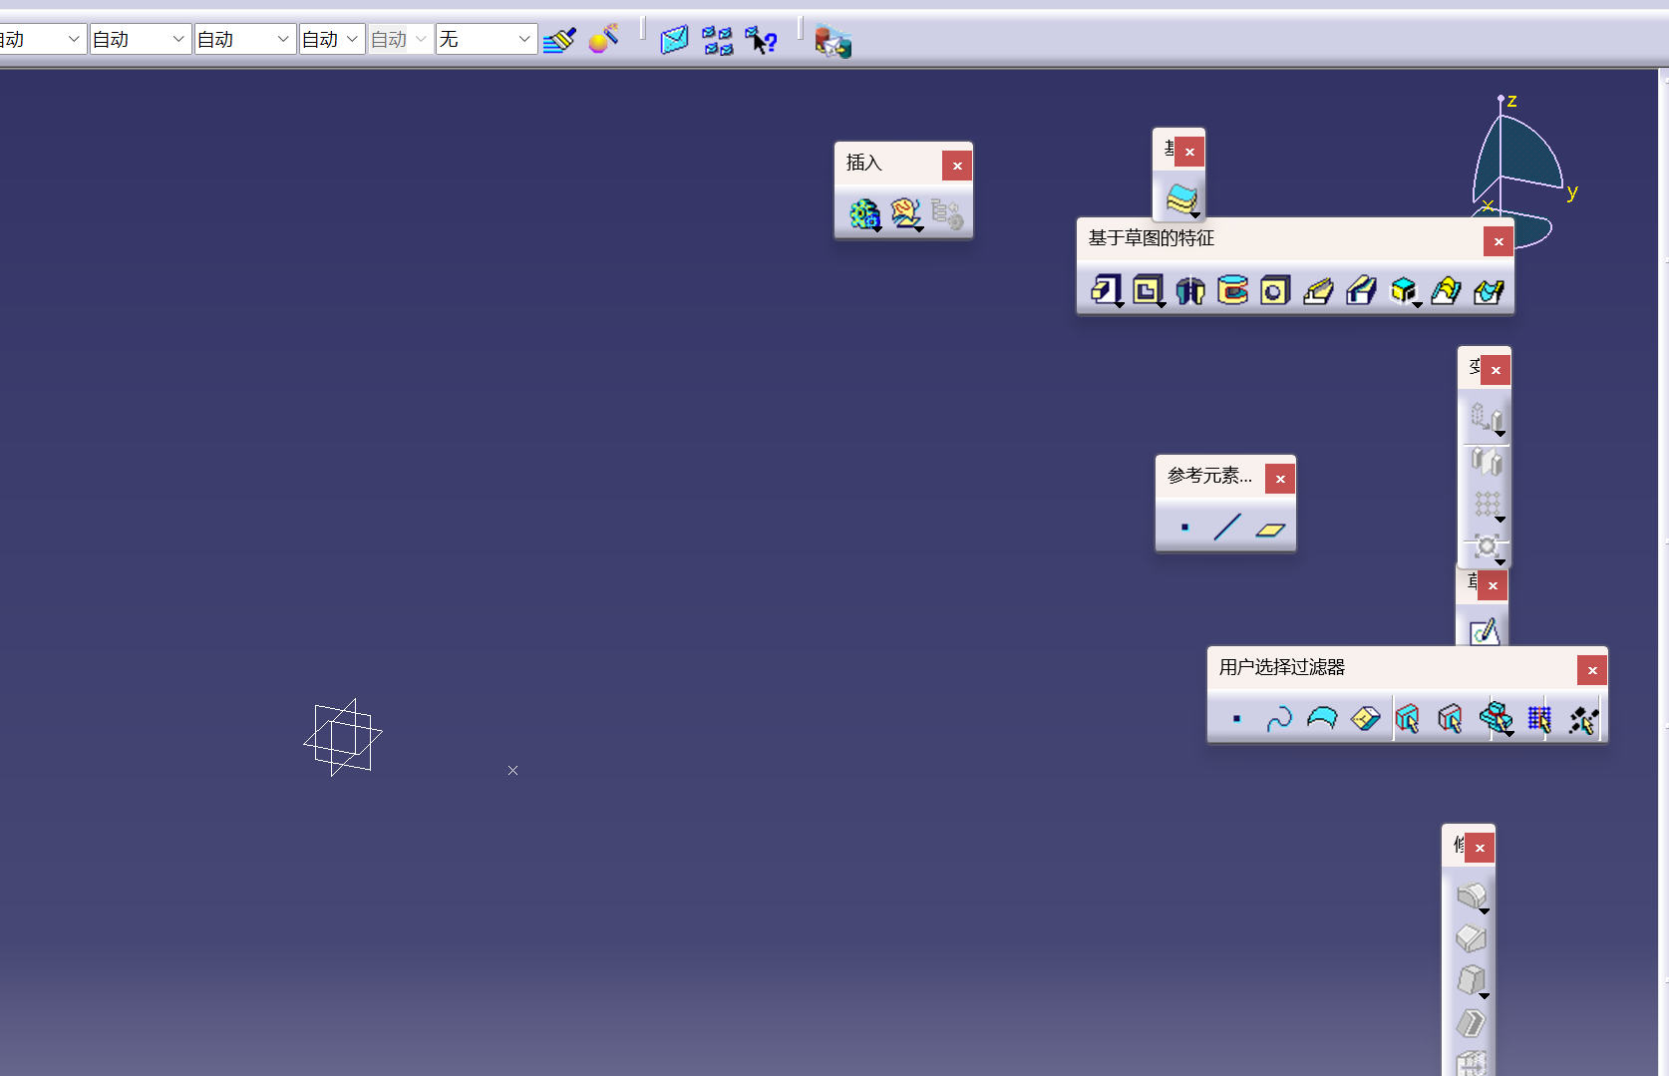
新增零件几何体
为方便更改钢管数据以及后续其他操作，我们每一根钢管均作为一个零件几何体
操作：点击插入中的绿色齿轮图标

Slide 8
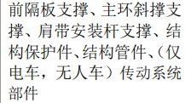

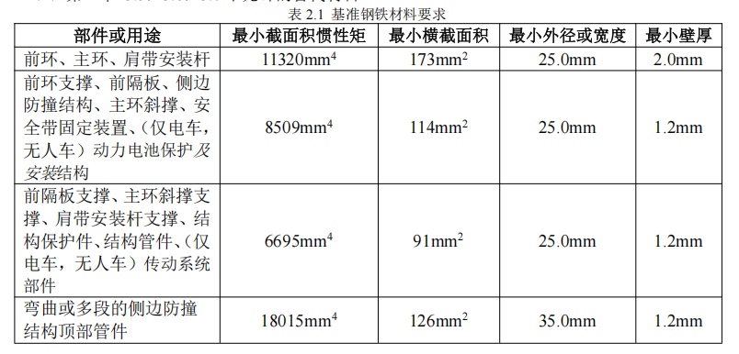
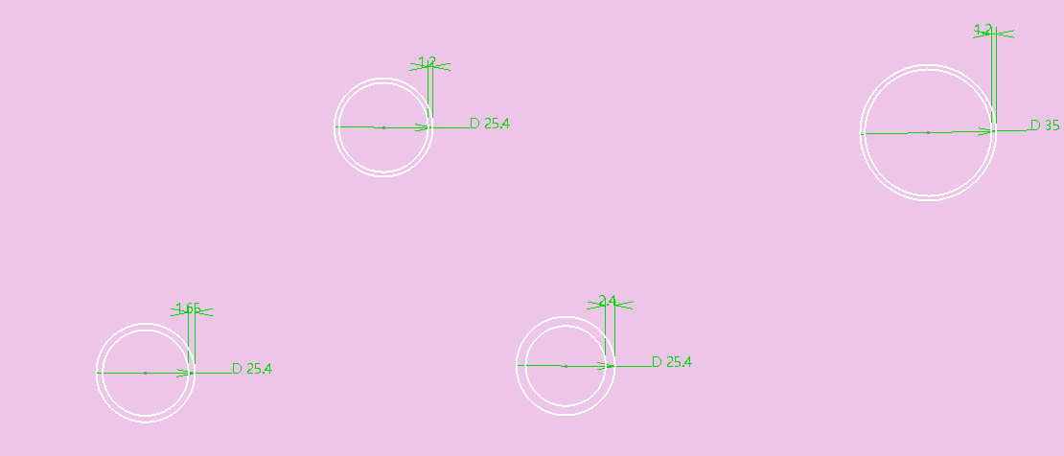
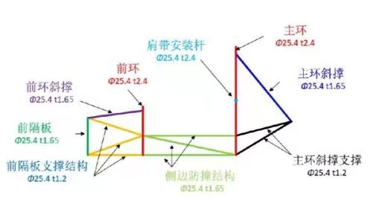
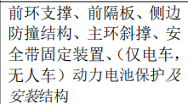

钢管尺寸的选择
灰
黄
蓝
橘
粉

Slide 9
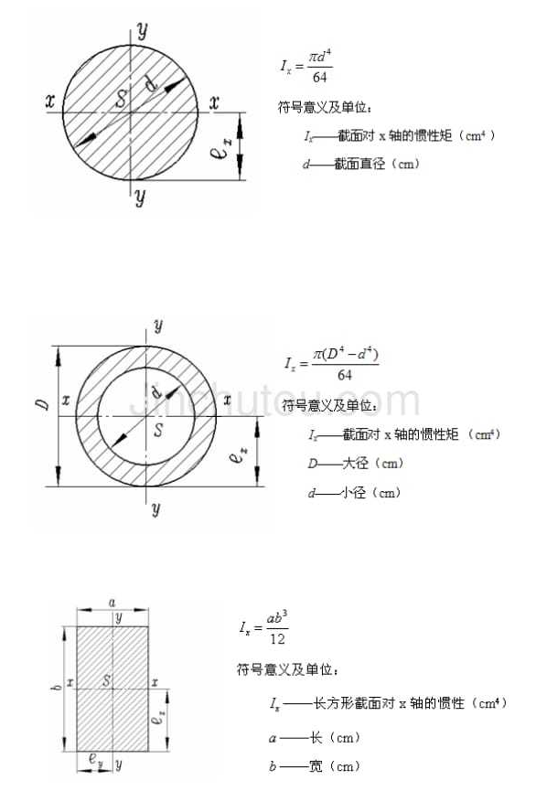
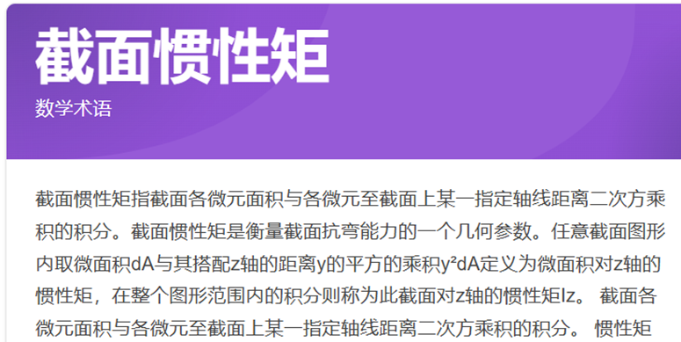
截面惯性矩
钢管计算截面惯性矩公式：I=Π（D^4-d^4）/64
截面惯性矩就是衡量截面抗弯能力的参数
钢管横截面积：大圆面积减去小圆面积 Π(D^2-d^2)/4

Slide 10


练习1 - 悬架线图
点 - 坐标（x y z)
线 - 点到点
右
后
右击 -> 属性 -> 更改名字
前
左

Slide 11
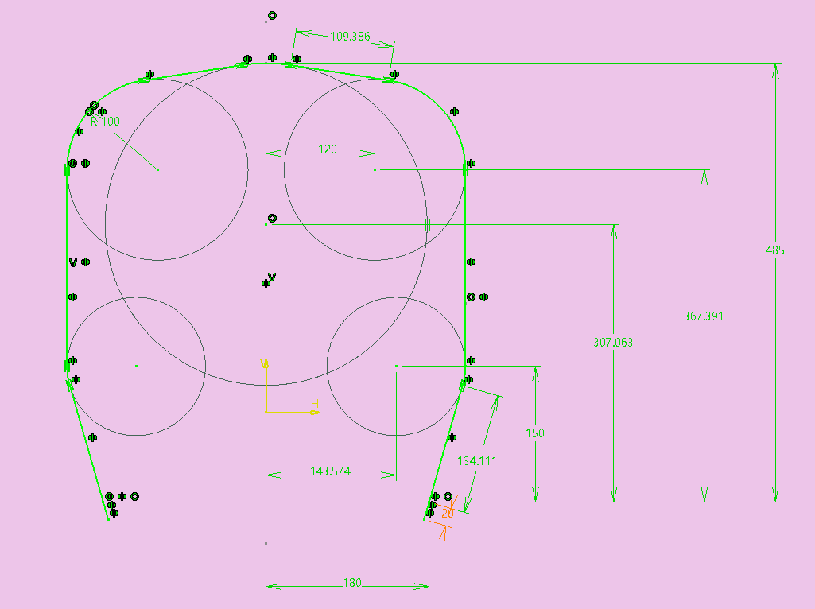
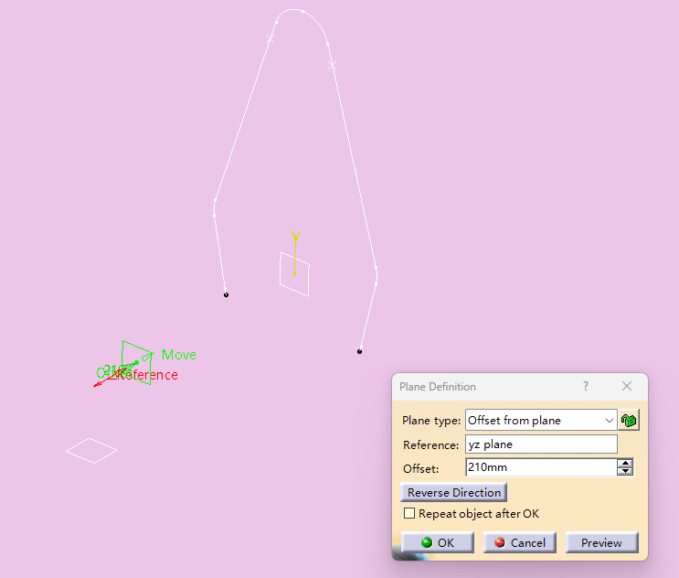
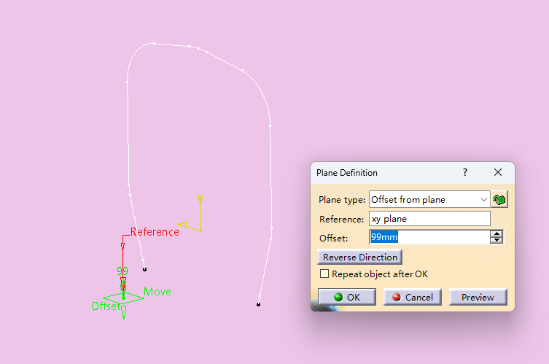
练习2 – 完成车架前环并拉伸出肋（25.4/2.4）
前仓平面
主环平面
建立平面（前仓平面）
偏移平面 - 参考为xy 面，偏移 99mm
建立平面（前环平面）
偏移平面 - 参考为yz 面，偏移 210mm
前仓平面
草图绘制 - 轴，圆，点，线，约束，镜像，

Slide 12
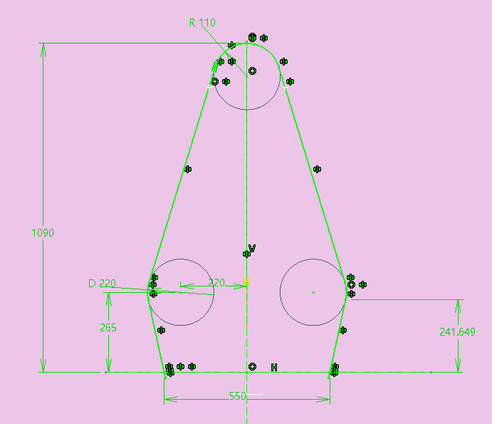
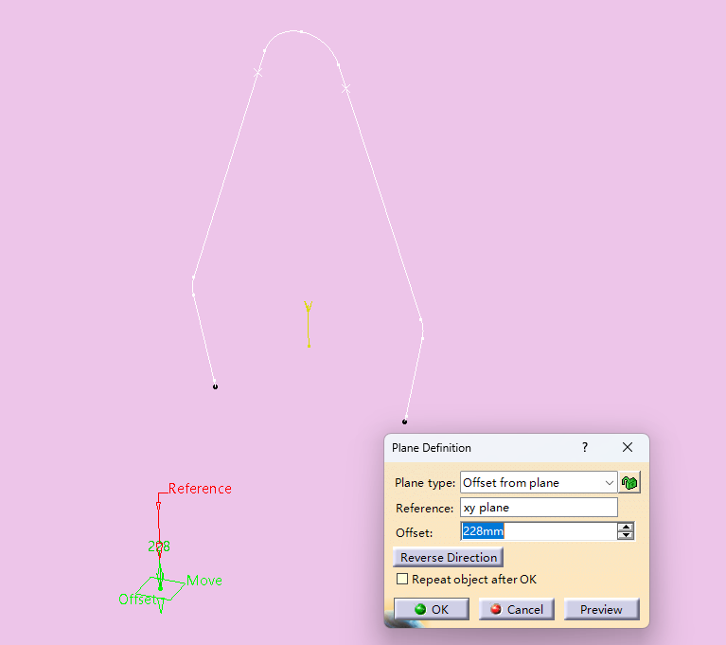
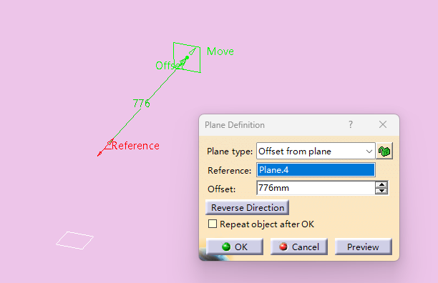
练习3 – 完成车架主环线图并拉伸出肋（25.4/2.4）
主环平面
地面
建立平面 (主环平面）
偏移平面 - 参考为前环平面，偏移 228mm
建立平面 (地面）
偏移平面 - 参考为xy 面，偏移 228mm
草图绘制

Slide 13
作业
完成练习1，2，3

